Slide 1
COMPIN
201801527 김대성
201801560 박종혁

Slide 2
COMPIN
프로젝트 진행 사항

Slide 3
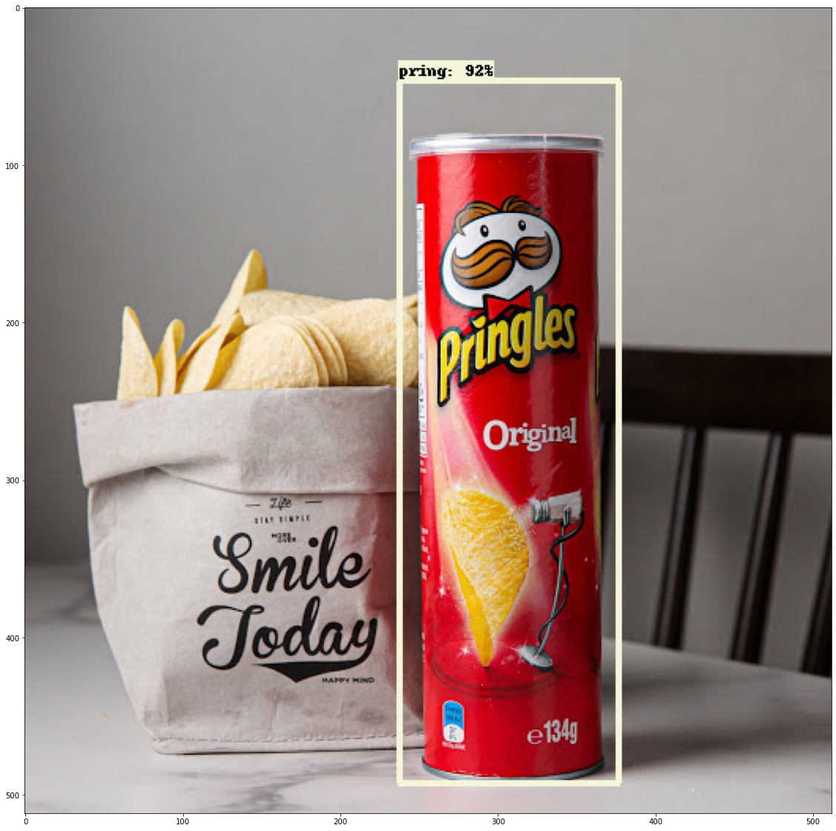
TensorFlow 모델 개발 현황
과자류 모델 개발 중 – 약 90% 완료
테스트 필요
다음 모델(음료) 데이터 수집 중
Notes:
과자류 모델을 약 90% 개발 완료했습니다. 정확도 테스트 단계가 남았고, 다음으로 학습시킬 모델인 음료 인식 모델에 필요한 데이터를 수집중입니다.

Slide 4
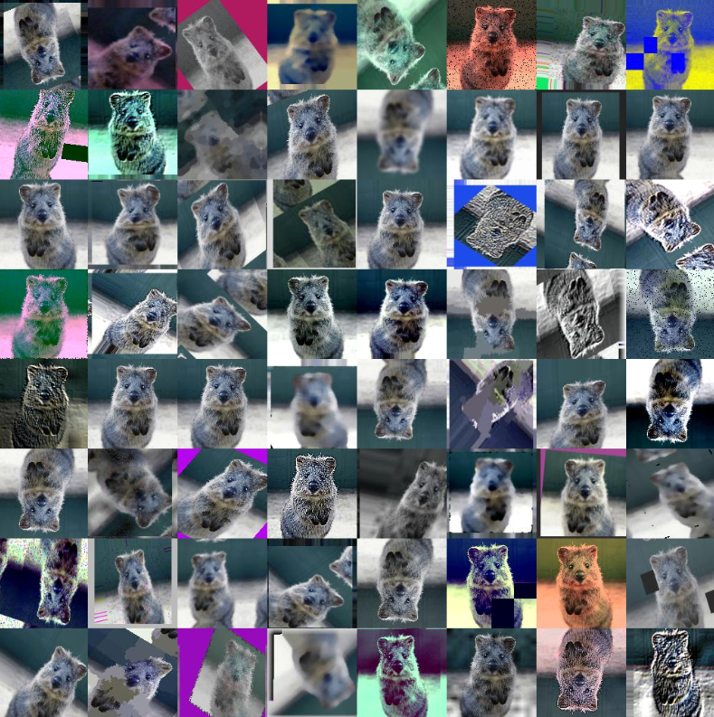
TensorFlow 모델 개발 현황
데이터 증강 기법 적용 테스트 중
파이썬 라이브러리 – imgaug 사용
Notes:
조금 더 일반화된 모델을 위해, 좌측 사진처럼 하나의 이미지를 다양하게 변조시키는 데이터 증강 기법을 사용해서 데이터셋을 늘리고 있습니다.

Slide 5
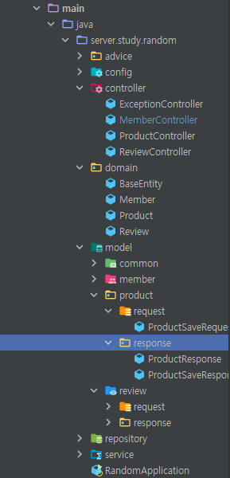
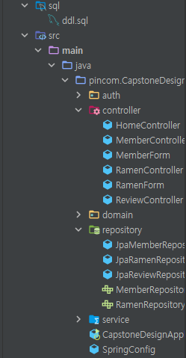
서버 개발 현황
Code를 기능별로 재분류 및 refactor

Slide 6
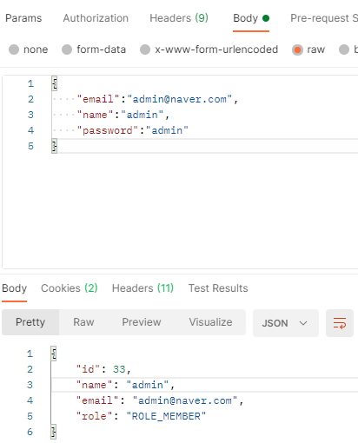
서버 개발 현황
회원가입 코드 refactor 및 회원 비밀번호 암호화

Slide 7
서버 개발 현황
회원가입 코드 refactor 및 회원 비밀번호 암호화

Slide 8
서버 개발 현황
기존 Ramen, Drink 등의 DB Table들을 Product Table로 합치고, Kind로 품목을 구분

Slide 9
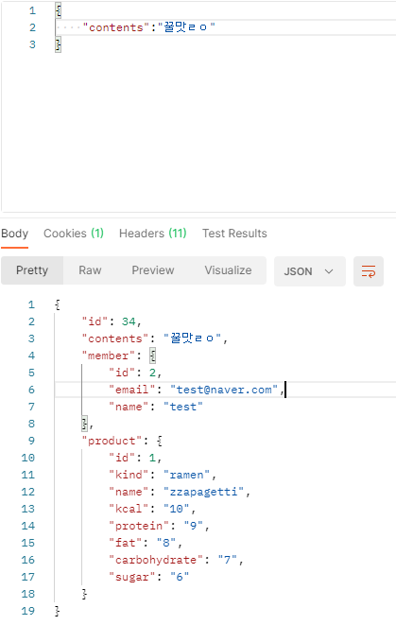
서버 개발 현황
후기 작성 및 조회 기능 추가

Slide 10
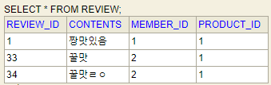
서버 개발 현황
후기 작성 및 조회 기능 추가

Slide 11
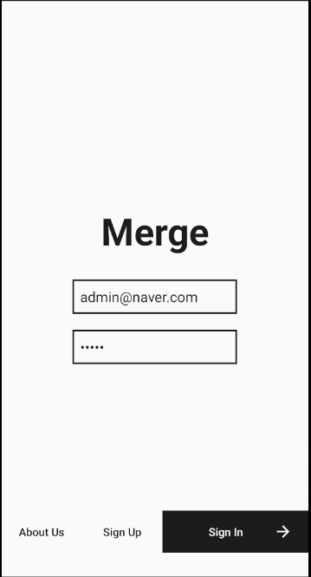
앱 개발 현황
서버와 연동하여 로그인 기능 구현
로그인 실패시 Toast Message를 띄움

Slide 12
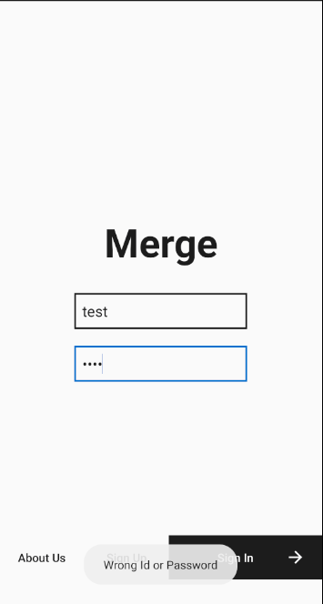
앱 개발 현황
서버와 연동하여 로그인 기능 구현
로그인 실패시 Toast Message를 띄움

Slide 13
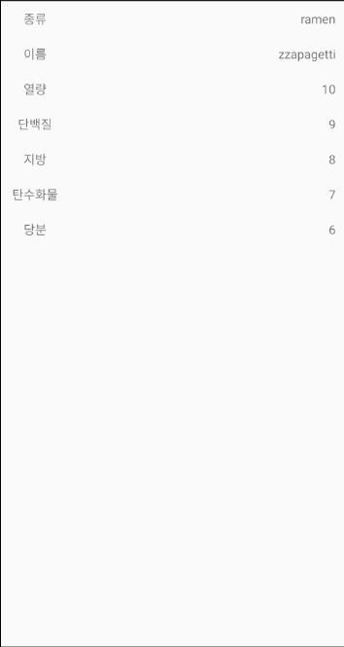
앱 개발 현황
로그인 성공 시 바로 상품의 정보를 띄우는 페이지로 이동 (메인화면 미구현)

Slide 14
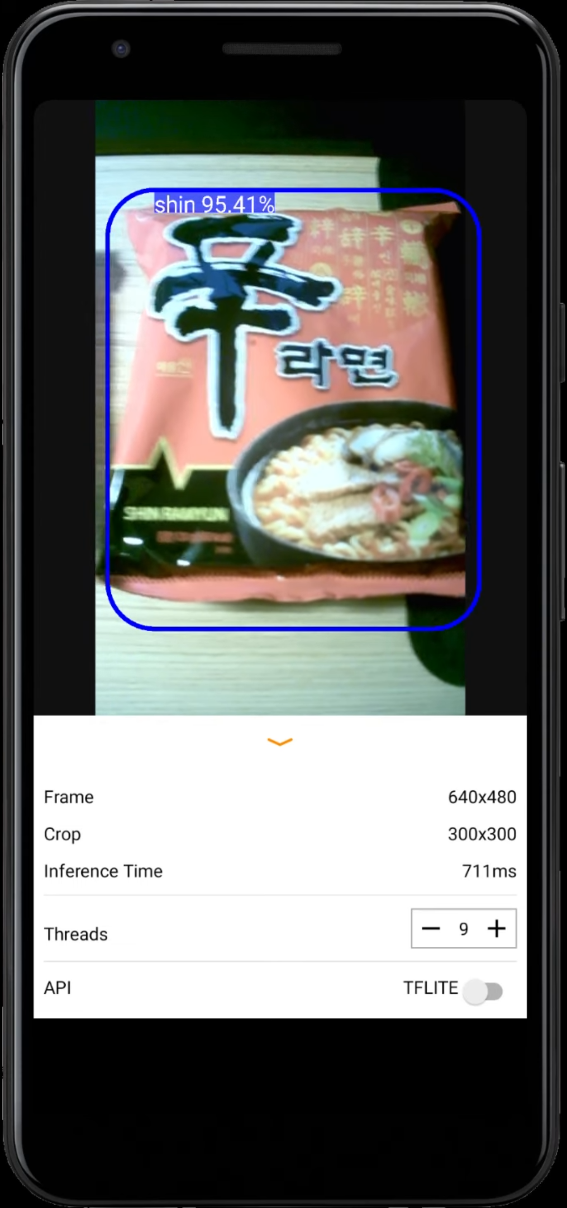
앱 개발 현황
TensorFlow Lite를 애플리케이션에 탑재 완료, 테스트 중
유탕면 모델 우선 탑재 완료, 나머지 모델들도 개발되는 대로 탑재 예정
테스트 영상 – Link

Slide 15
문제점
에뮬레이터에서 웹캠을 통해 인식시킨 것 – 실제 기기에서 테스트 필요
Notes:
조금 전에 보여드린 영상은 실제 기기에서 구현한 것이 아니라 에뮬레이터에서 웹캠으로 테스트 한 것이기 때문에, 실제 기기에서 테스트를 해볼 필요가 있습니다.

Slide 16
문제점
COMPIN
빠른 시일 내에 앱 개발 필요
애플리케이션의 기능이 아직 덜 구현되었음

Slide 17
계획
애플리케이션의 나머지 기능 개발
회원가입 기능 및 후기 작성 기능 서버 연동
과자류 모델 테스트
다음 모델(음료) 개발
COMPIN

Slide 18
감사합니다.

